Slide 1



PHÒNG GIÁO DỤC VÀ ĐÀO TẠO QUẬN LONG BIÊN
TRƯỜNG MẦM NON HOA ANH ĐÀO
LĨNH VỰC PHÁT TRIỂN NHẬN THỨC
Đề tài: Dạy trẻ nhận biết số thứ tự trong phạm vi 3.
Lứa tuổi: Mẫu giáo 4-5 tuổi
Người thực hiện : Nguyễn Thị Thu Hà
Năm học 2021-2022

Slide 2

Mục đích- yêu cầu:
1.Kiến thức:
Trẻ biết đếm đến 3, nhận biết được các nhóm có 3 đối tượng.
Biết cách lập số mới từ các số đã học
2. Kỹ năng:
Trẻ có kỹ năng đếm
- Phát triển khả năng ghi nhớ có chủ đích và tư duy cho trẻ
3. Thái độ:
- Trẻ tích cực tham gia hoạt động

Slide 3

TỔ CHỨC HOẠT ĐỘNG
Hoạt động 1. Ổn định tổ chức
Cô cho trẻ hát bài “ Cháu yêu cô chú công nhân”
Trò chuyện về nội dung bài hát.

Slide 4
2
Hoạt động 2. Ôn nhận biết các số
và đếm đến 3

Slide 5



2

Slide 6

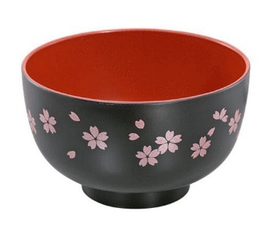



3

Slide 7

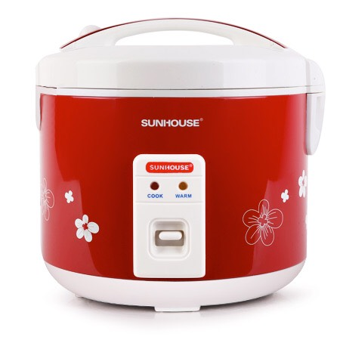
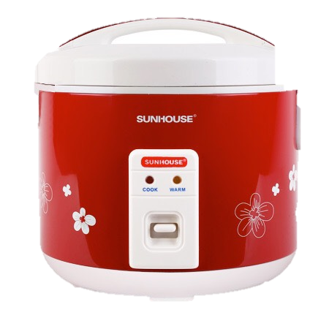
1

Slide 8

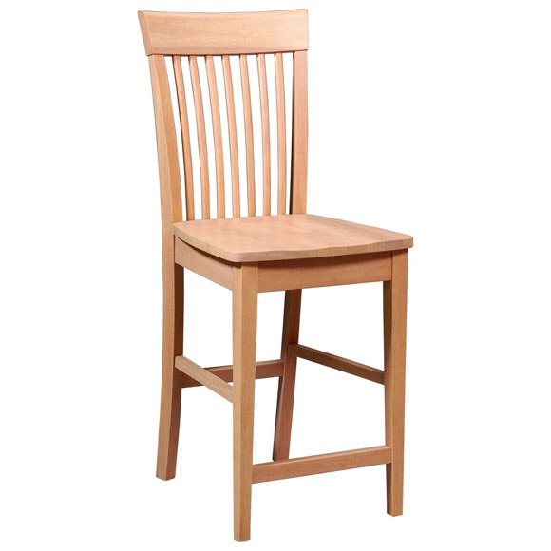
3

Slide 9

Hoạt động 3: Nhận biết thứ tự
trong phạm vi 3

Slide 10

1
2
3

Slide 11

1
2
3

Slide 12

Những trò chơi
luyện tập

Slide 13

Trò chơi
Bé nhanh trí

Slide 14
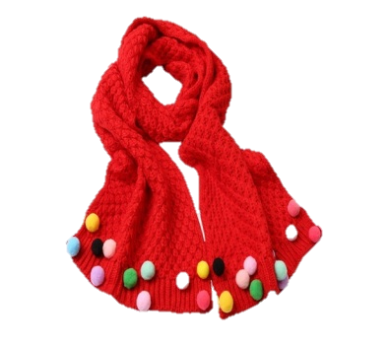
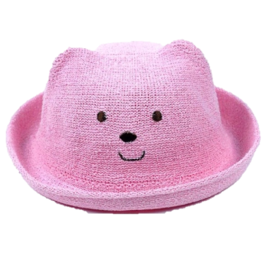
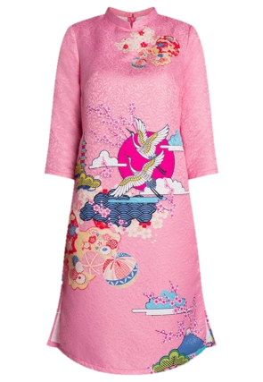
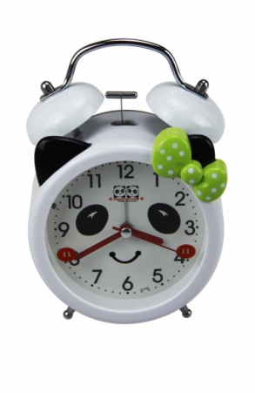
Câu 1: Bé hãy tìm nhóm đồ dùng có số lượng là 3
5
4
3
2
1
0
5
4
3
2
1
0

Slide 15
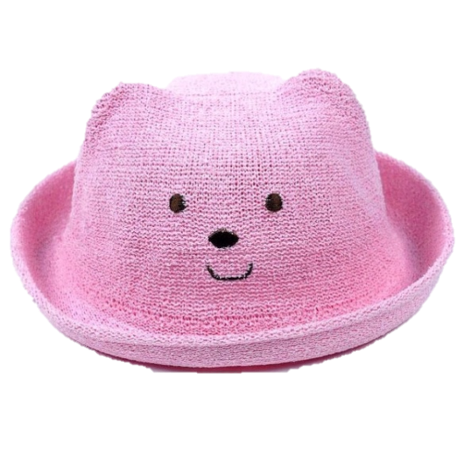
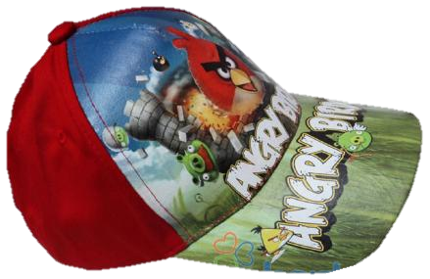
C©u 2: Mũ bạn gái ở vị trí thứ mấy trong dãy mũ?
1
2
3
5
4
3
2
1
0
5
4
3
2
1
0

Slide 16
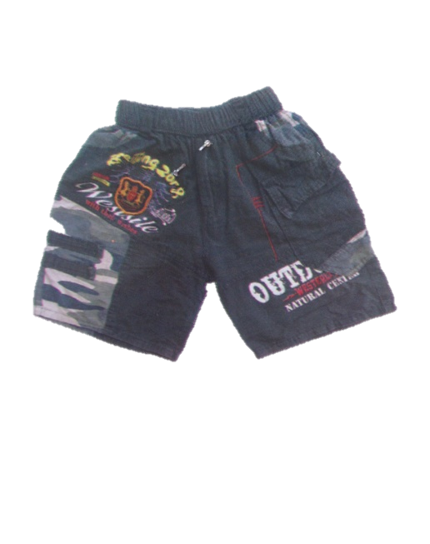
Câu 3: Có 2 cái quần thêm mấy cái để được số lượng là 3?
3
5
4
3
2
1
0
5
4
3
2
1
0

Slide 17
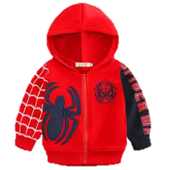
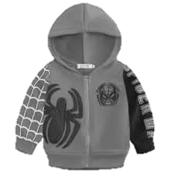
Câu 4: Chiếc áo màu đỏ đang ở vị trí thứ mấy trong dãy áo?
1
2
3
5
4
3
2
1
0
5
4
3
2
1
0

Slide 18

Câu 5: Bé hãy tìm con đường thứ mấy giúp bạn thỏ về đến nhà?
1
2
3
5
4
3
2
1
0
5
4
3
2
1
0

Slide 19

Trò chơi
Hãy chọn số đúng

Slide 20
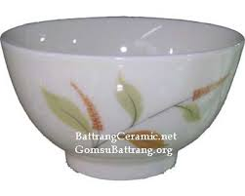
1
2
3
Notes:
Tìm số tương ứng

Slide 21
3
Notes:
Tìm số tương ứng

Slide 22

1
3
2
Notes:
Tìm thẻ số tương ứng

Slide 23
3
Notes:
Tìm thẻ số tương ứng

Slide 24

Chúc các con luôn chăm ngoan, học giỏi.
Hẹn gặp lại các con ở những bài học sau.

